Slide 1
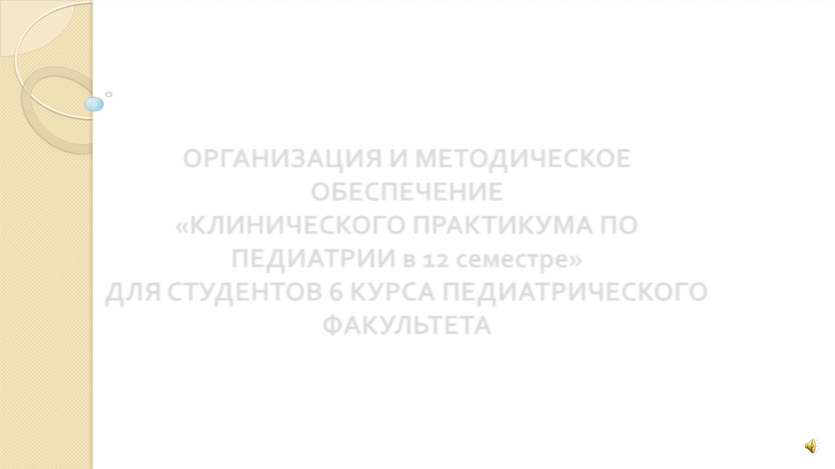
ФГБОУꢀВОꢀОрГМУꢀМинздраваꢀРоссии
Кафедраꢀполиклиническойꢀпедиатрии
Заведующийꢀкафедройꢀд.м.н.ꢀИ.В.Зорин
ОРГАНИЗАЦИЯ И МЕТОДИЧЕСКОЕ
ОБЕСПЕЧЕНИЕ
«КЛИНИЧЕСКОГО ПРАКТИКУМА ПО
ПЕДИАТРИИ в 12 семестре»
ДЛЯ СТУДЕНТОВ 6 КУРСА ПЕДИАТРИЧЕСКОГО
ФАКУЛЬТЕТА
Доцент Нестеренко Е.В.
Оренбург 07.01.2025 года

Slide 2
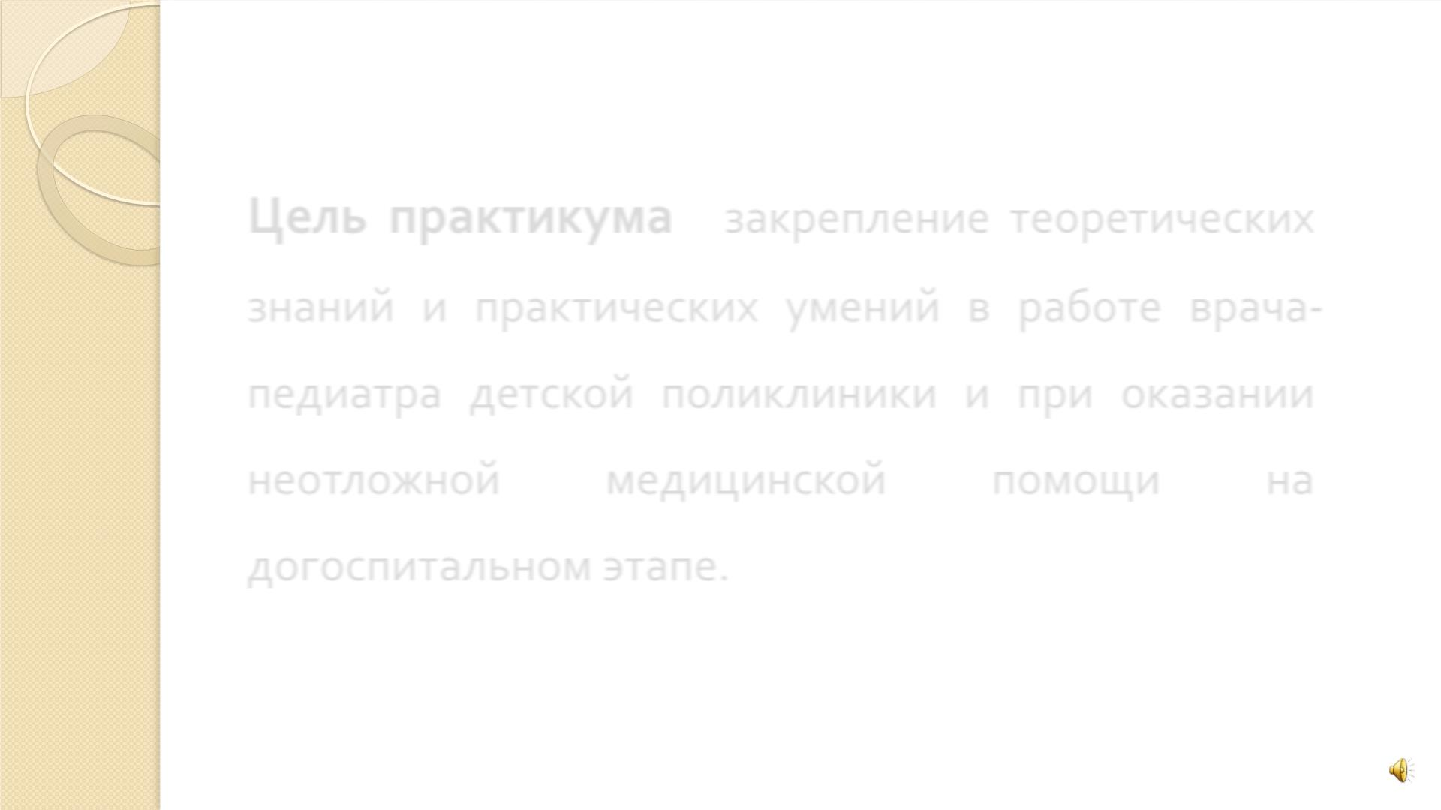
Цель практикума -ꢀ закреплениеꢀ теоретическихꢀ
знанийꢀ иꢀ практическихꢀ уменийꢀ вꢀ работеꢀ врача-
педиатраꢀ детскойꢀ поликлиникиꢀ иꢀ приꢀ оказанииꢀ
неотложнойꢀ медицинскойꢀ помощиꢀ наꢀ
догоспитальномꢀэтапе.ꢀ

Slide 3
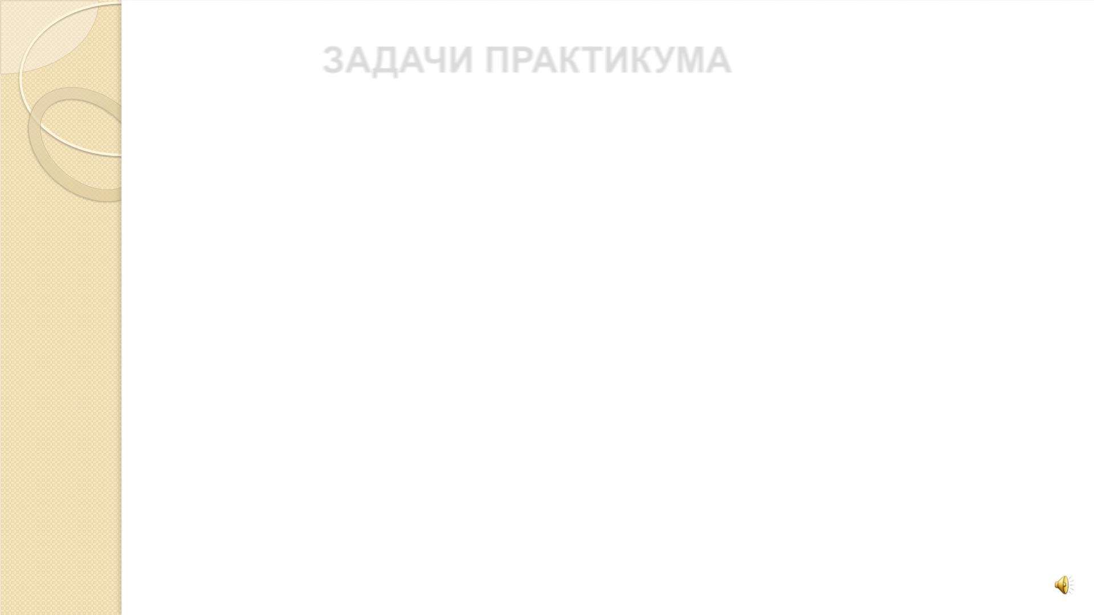
ЗАДАЧИ ПРАКТИКУМА
ꢀ 1.ꢀЗакрепитьꢀзнанияꢀпоꢀструктуреꢀиꢀорганизацииꢀработыꢀдетскойꢀполиклиникиꢀ
иꢀееꢀвзаимодействиеꢀсꢀдругимиꢀмедицинскимиꢀорганизациями.ꢀ
ꢀ 2.ꢀ Закрепитьꢀ знанияꢀ поꢀ организацииꢀ работыꢀ участковогоꢀ врачаꢀ детскойꢀ
поликлиники.ꢀ
ꢀ 3.ꢀ Развитиеꢀ уменийꢀ проведенияꢀ профилактическойꢀ работыꢀ сꢀ детьмиꢀ наꢀ
прикрепленномꢀучастке.ꢀ
ꢀ 4.ꢀ Развитиеꢀ уменийꢀ диагностикиꢀ заболеваний,ꢀ организацииꢀ лечебногоꢀ
процесса,ꢀ контроляꢀ заꢀ динамикойꢀ заболеванияꢀ иꢀ ходомꢀ лечения,ꢀ
реабилитацииꢀуꢀдетейꢀнаꢀпедиатрическомꢀучастке.ꢀ
ꢀ 5.ꢀ Закрепитьꢀ знанияꢀ поꢀ работеꢀ сꢀ основнойꢀ медицинскойꢀ документациейꢀ
детскойꢀполиклиникиꢀиꢀприобретениеꢀуменийꢀееꢀоформления.ꢀ
ꢀ 6.ꢀ Освоениеꢀ уменийꢀ оформленияꢀ записейꢀ результатовꢀ профилактическихꢀ
осмотров,ꢀ диагностическогоꢀ иꢀ лечебногоꢀ процессаꢀ вꢀ историиꢀ развитияꢀ
ребенкаꢀ(системаꢀЕЦПꢀиꢀпр.).ꢀ
ꢀ 7.ꢀ Развитиеꢀ уменийꢀ постановкиꢀ синдромаꢀ приꢀ неотложномꢀ состоянииꢀ иꢀ
оказаниеꢀмедицинскойꢀпомощиꢀнаꢀдогоспитальномꢀэтапе.ꢀ

Slide 4
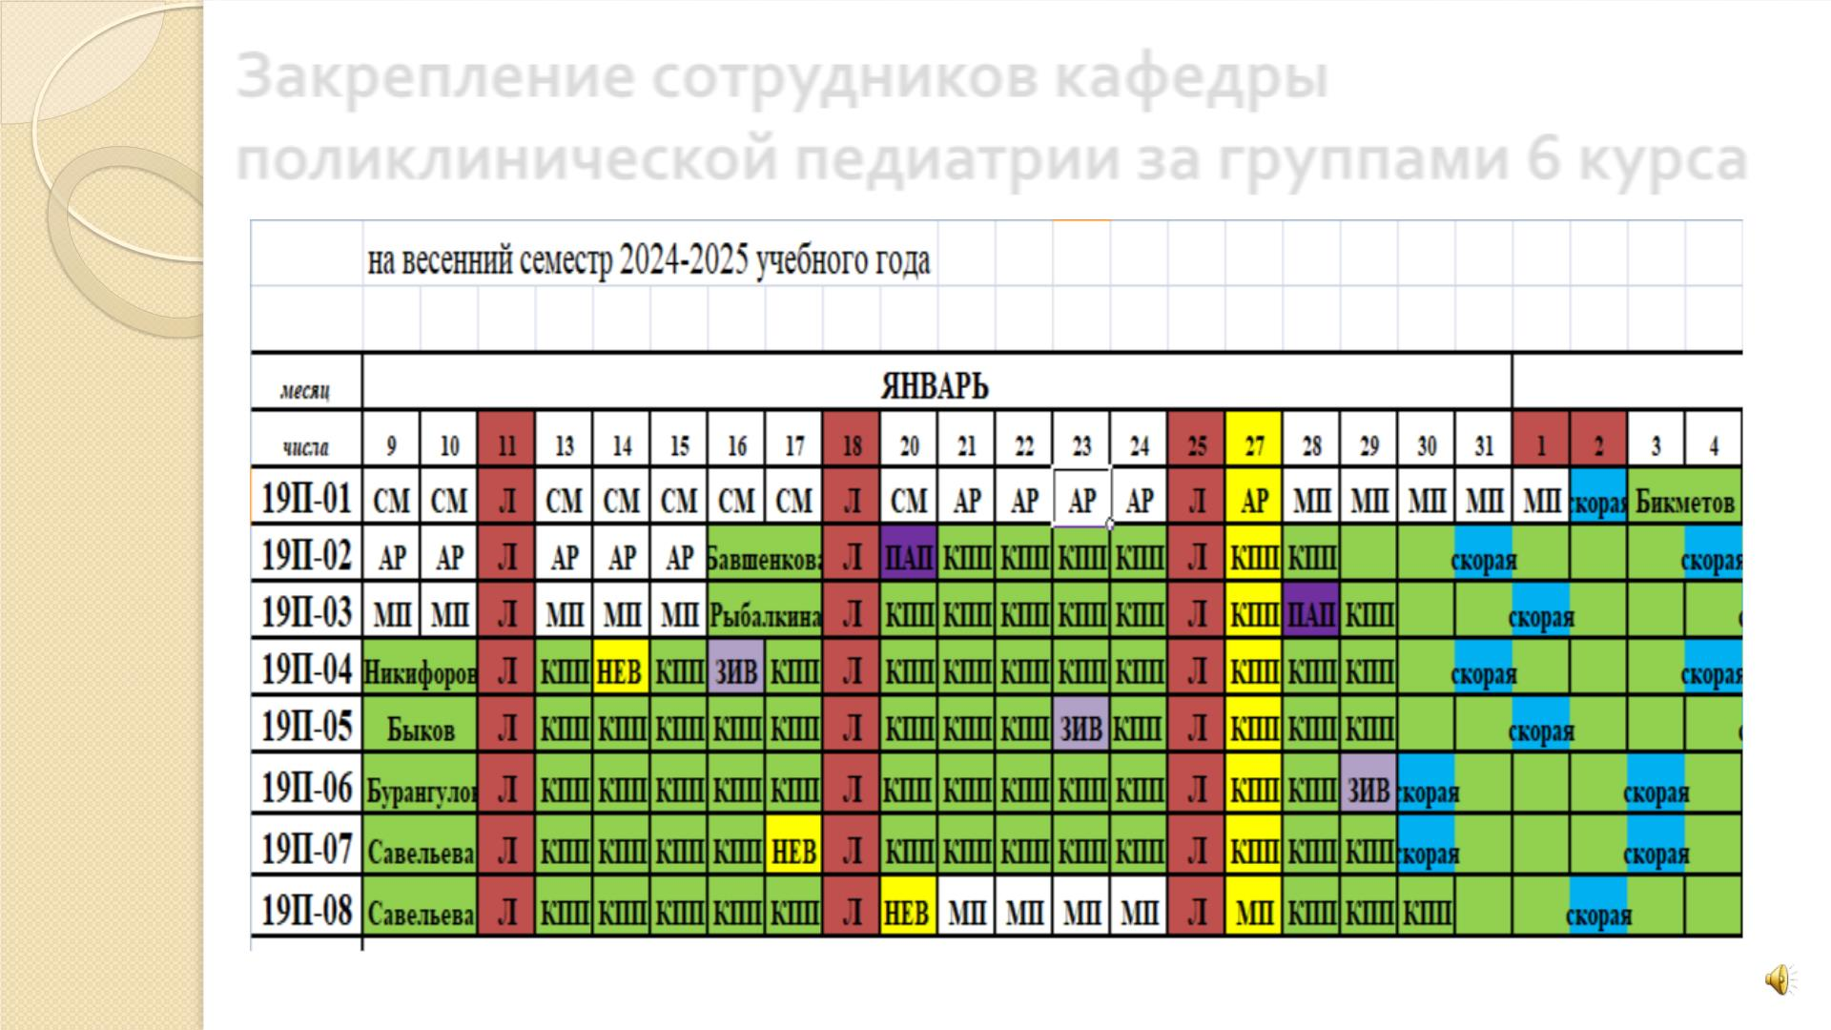
Закрепление сотрудников кафедры
поликлинической педиатрии за группами 6 курса

Slide 5
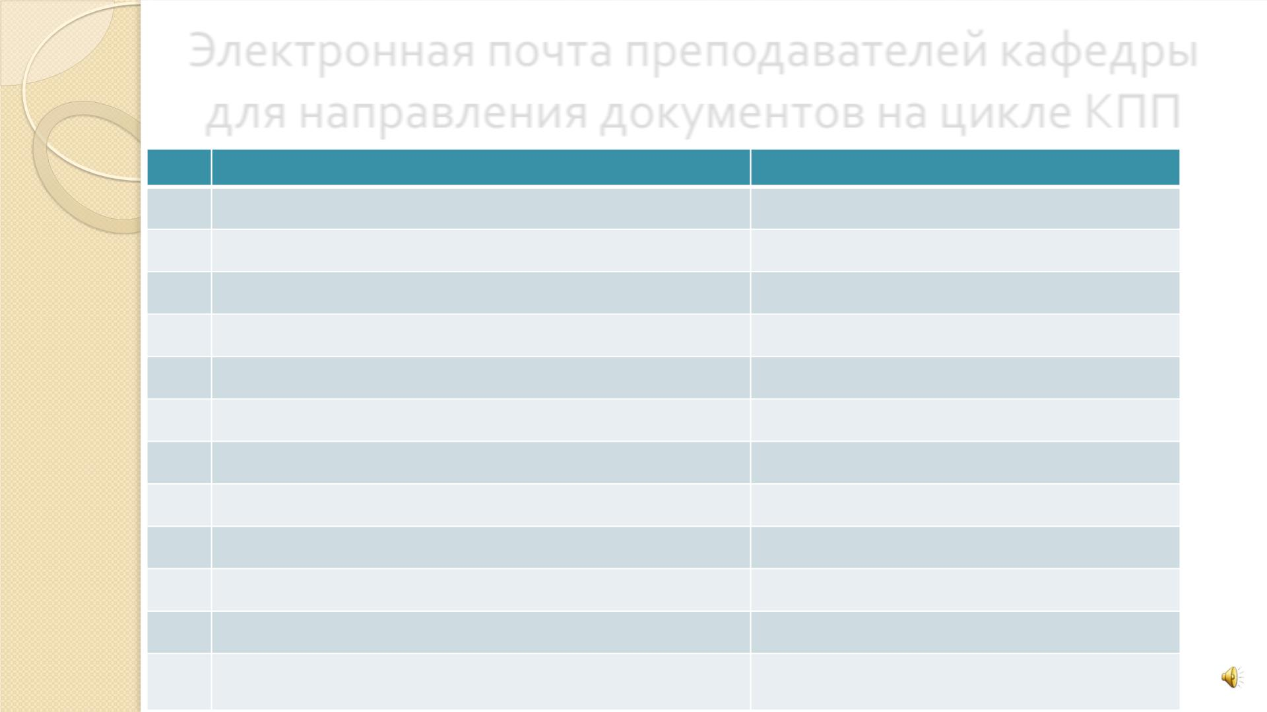
Электроннаяꢀпочтаꢀпреподавателейꢀкафедрыꢀ
дляꢀнаправленияꢀдокументовꢀнаꢀциклеꢀКПП
№
Преподаватель
БавшенковаꢀСветланаꢀВладимировнаꢀ
БикметовꢀТимурꢀИльсуровичꢀ
БурангуловаꢀЖаннаꢀКурмангалеевнаꢀ
ДимоваꢀСветланаꢀГеннадьевнаꢀ
КузнецоваꢀЛюдмилаꢀЮрьевнаꢀ
НестеренкоꢀЕленаꢀВадимовнаꢀ
НикифоровꢀДмитрийꢀАлексеевичꢀ
РыбалкинаꢀМаринаꢀГеоргиевнаꢀ
СавельеваꢀЕленаꢀВячеславовнаꢀ
ТрубкоꢀОксанаꢀОлеговнаꢀ
Адрес почты
solovushka8@rambler.ru
timurbicmet@yandex.ru
jane-very@mail.ru
1
2
3
4
dimova64@mail.ru
5
klu7@mail.ru
6
pp.distant2020@mail.ru
nikiforov_n1@mail.ru
rybalkina_marina80@mail.ru
seva-610@mail.ru
7
8
9
10
11
12
oksanau78@yandex.ru
annafr@mail.ru
ФроленкоꢀАннаꢀЛьвовнаꢀ
ЯкуповаꢀРизидаꢀШамильевнаꢀ
rizinight@yandex.ru

Slide 6

СТРУКТУРА КЛИНИЧЕСКОГО ПРАКТИКУМА В XII СЕМЕСТРЕ
•ꢀꢀКППꢀпоꢀрасписаниюꢀꢀдеканатаꢀбудетꢀпроходитьꢀвꢀтечениеꢀ69 дней.
•На работу с участковым педиатром будетꢀотведеноꢀ44 дня.ꢀ
Продолжительностьꢀ рабочегоꢀ дняꢀ студентаꢀ составитꢀ 6ꢀ часовꢀ
согласноꢀ скользящегоꢀ графикаꢀ прикрепленногоꢀ участкаꢀ (3ꢀ часаꢀ наꢀ
приемеꢀ иꢀ 3ꢀ часаꢀ наꢀ вызовахꢀ илиꢀ другойꢀ графикꢀ поꢀ усмотрениюꢀ
гл.врача).ꢀ
•Вꢀтеченииꢀ2-хꢀнедельꢀ(14 дней)ꢀВыꢀбудитеꢀработатьꢀсꢀврачамиꢀбригадꢀ
скоройꢀмедицинскойꢀпомощи.ꢀꢀ
•В субботу согласноꢀрасписаниюꢀдеканата –ꢀлекционный день.
•На цикле предусмотрены - практические занятия (10 занятий) сꢀ
преподавателяꢀ кафедрамиꢀ поꢀ актуальнымꢀ вопросамꢀ амбулаторнойꢀ
педиатрииꢀ иꢀ разборуꢀ ошибокꢀ вꢀ выполненныхꢀ домашнихꢀ заданияхꢀ
(графикꢀбудетꢀразмещенꢀнаꢀсайтеꢀкафедры).ꢀ
•Последний день цикла- зачет.

Slide 7
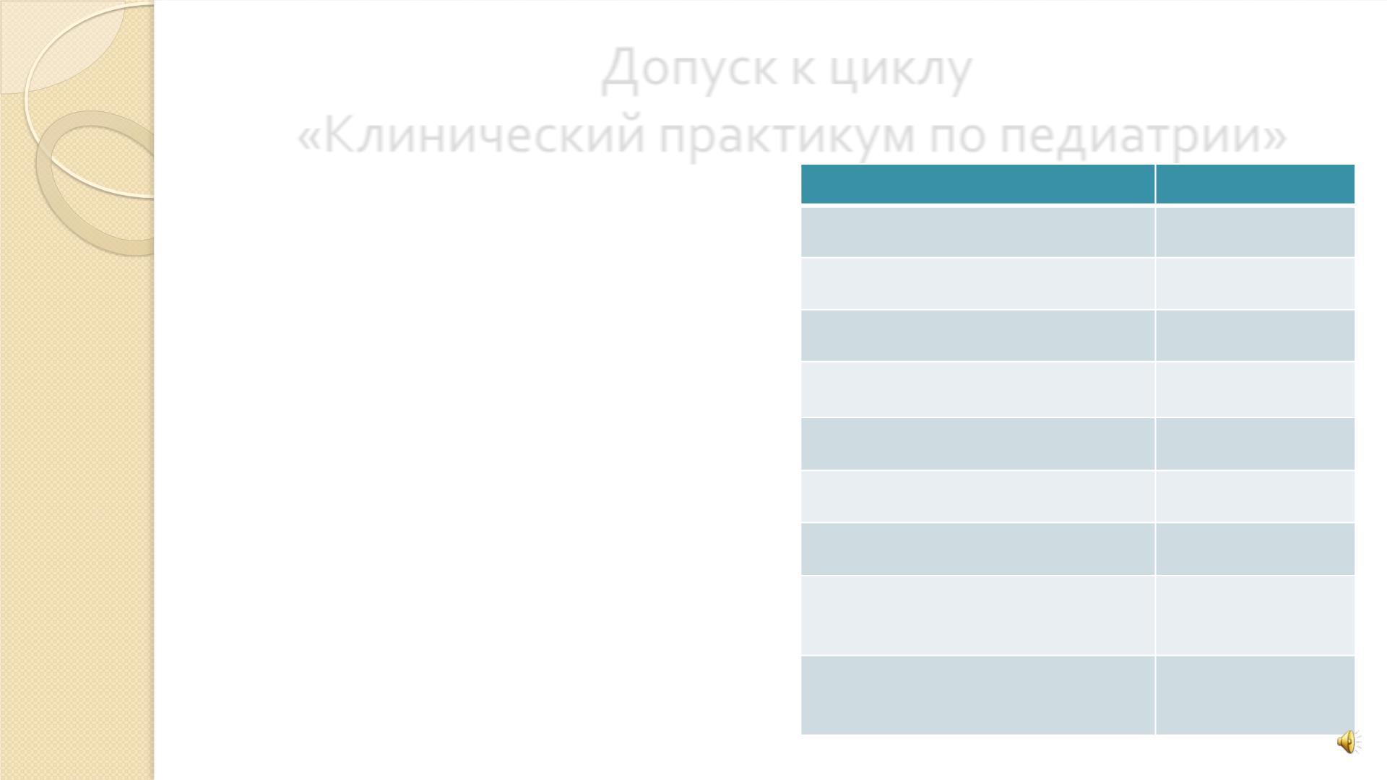
Допускꢀкꢀциклу
ꢀ«Клиническийꢀпрактикумꢀпоꢀпедиатрии»
ꢀ Всеꢀстудентыꢀдопускаютсяꢀкꢀ
работеꢀнаꢀциклеꢀтолькоꢀпослеꢀ
прохожденияꢀинструктажаꢀ
Группа
19п-01
19п-02
19п-03
19п-04
Время
14.30
14.30
15.30
09.30
сотрудникомꢀГАУЗꢀ«ДГКБ»ꢀпоꢀ
адресу:ꢀг.Оренбург,ꢀул.ꢀКобзева,ꢀ
д.25,ꢀкаб.ꢀ29.ꢀ09.01.2025года
19п-05
19п-06
19п-07
09.30
10.30
10.30
ꢀ Полученнуюꢀсправкуꢀвамꢀ
необходимоꢀсфотографироватьꢀиꢀ
направитьꢀнаꢀпочтуꢀасс.ꢀ
Д.А.Никифороваꢀнаꢀэлектронныйꢀ
адрес:ꢀnikiforov_n1@mail.ru.ꢀ
Оригиналꢀсправкиꢀпредоставитьꢀ
зав.поликлиникой.ꢀ
19п-08ꢀчетныеꢀстудентыꢀпоꢀ 10.30
спискуꢀгруппы
19п-08ꢀнечетныеꢀстудентыꢀꢀ 09.30
поꢀспискуꢀгруппы

Slide 8
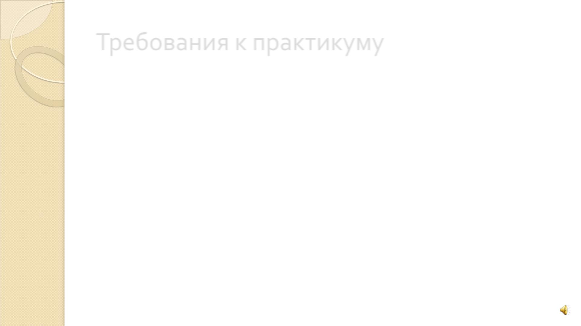
Требованияꢀкꢀпрактикуму
Медицинский осмотр – санитарные книжки и сертификаты
проф.прививок (отметить у асс. Д.А.Никифорова).
ꢀ Переченьꢀ специалистовꢀ согласноꢀ Приложенияꢀ 4ꢀ п.ꢀ 27ꢀ
приказаꢀ29нꢀотꢀ28.01.2021ꢀгода.ꢀ
ꢀ Каждыйꢀ студентꢀ указываетꢀ датуꢀ осмотраꢀ иꢀ ставитꢀ своюꢀ
подписьꢀ (достоверностьꢀ указаннойꢀ информации)ꢀ иꢀ
даннуюꢀ информациюꢀ (сканꢀ копия)ꢀ направляетꢀ асс.ꢀ
Д.А.Никифоровуꢀ наꢀ электронныйꢀ адрес:ꢀ
nikiforov_n1@mail.ru.ꢀ
ꢀ Бланк листа для оформления наꢀ сайтеꢀ кафедрыꢀ
поликлиническаяꢀпедиатрияꢀ–ꢀинформацияꢀдляꢀстудентовꢀ
–Клиническийꢀпрактикум.ꢀ

Slide 9
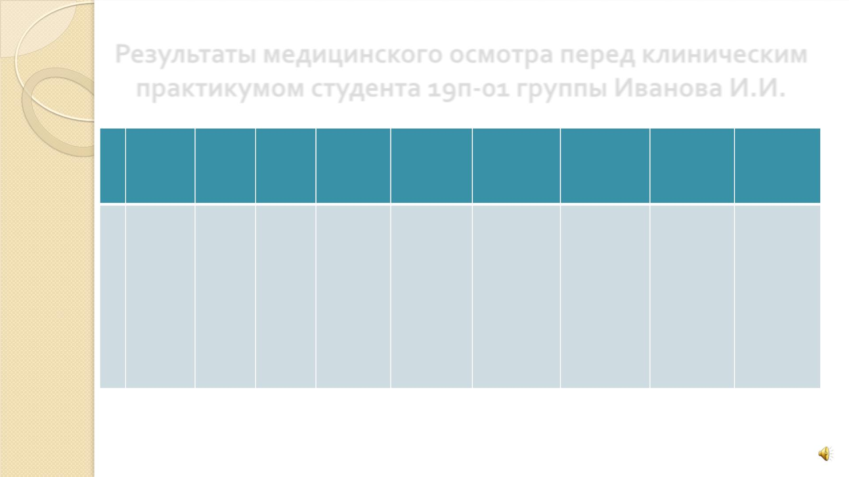
Результаты медицинского осмотра перед клиническим
практикумом студента 19п-01 группы Иванова И.И.
№ Ф.И.О. RW
ВИЧ Гепатит Флюоро Терапевт Прививк Прививк Подпись
В
графия
а от
а от
гриппа
Ковид
1 Ивановꢀ РМПꢀ ИФАꢀ Hbs-Agꢀ Легкиеꢀиꢀ Здоровꢀотꢀ Совигрип Гамꢀ
И.И. отꢀ наꢀ отꢀ сердцеꢀ 07.05.24 пꢀAA-ꢀ415ꢀ Ковидꢀ
26.04. ВИЧꢀ 26.04.2 безꢀ отꢀ ВакꢀRI-
06.10.22\ꢀ 515ꢀотꢀ
24ꢀотр отꢀ
26.04.
24ꢀотр
4ꢀотр
патологи
иꢀꢀотꢀ
05.05.24
нетꢀнеꢀ
привитꢀ
09.09.22ꢀ
переболе
лꢀвꢀ
сентябреꢀ
2023ꢀ

Slide 10

БАЗЫ ПРАКТИКУМА ДЛЯ СТУДЕНТОВ
ПЕДИАТРИЧЕСКОГО ФАКУЛЬТЕТА

Slide 11
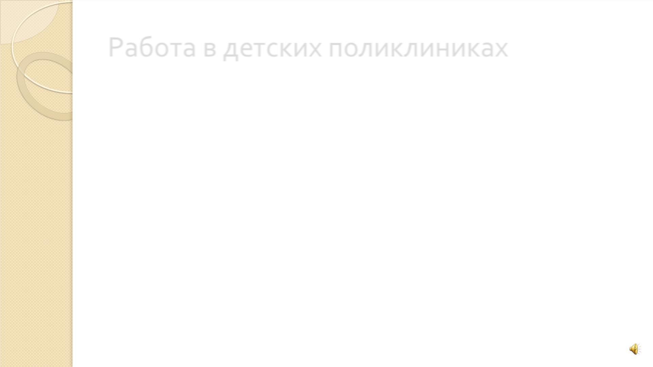
Работаꢀвꢀдетскихꢀполиклиниках
ꢀ Вꢀпервыйꢀденьꢀработыꢀсꢀучастковымꢀпедиатромꢀвамꢀнеобходимоꢀ
обратитьсяꢀкꢀзаведующемуꢀдетскойꢀполиклиникойꢀиꢀприкрепитьсяꢀ
кꢀучастковомуꢀврачуꢀпедиатруꢀдляꢀсовместнойꢀработы.ꢀ
ꢀ Вꢀтечениеꢀ44ꢀдняꢀработаетеꢀпоꢀскользящемуꢀграфикуꢀ
закрепленногоꢀучастка.ꢀ
ꢀ Инструктаж по технике безопасности
Распечататьꢀ2ꢀлисткаꢀизꢀметодическогоꢀпособияꢀпоꢀпрактикуму,ꢀ
поставитьꢀподписьꢀиꢀвложитьꢀвꢀотчетꢀ(датаꢀвꢀинструктажеꢀпервыйꢀ
деньꢀциклаꢀработыꢀвꢀполиклинике).
ꢀ Формаꢀ(халат,ꢀфонендоскоп,ꢀбейдж,ꢀмаска,ꢀкожныйꢀантисептик).
ꢀ Сотовыеꢀтелефоныꢀ(номерꢀвзятьꢀуꢀꢀврача),ꢀэтикаꢀиꢀдеонтология
ꢀ Поведениеꢀнаꢀприемеꢀиꢀвызовах
ꢀ Аварийныеꢀситуации,ꢀпрофилактикаꢀгриппаꢀиꢀКовид.

Slide 12
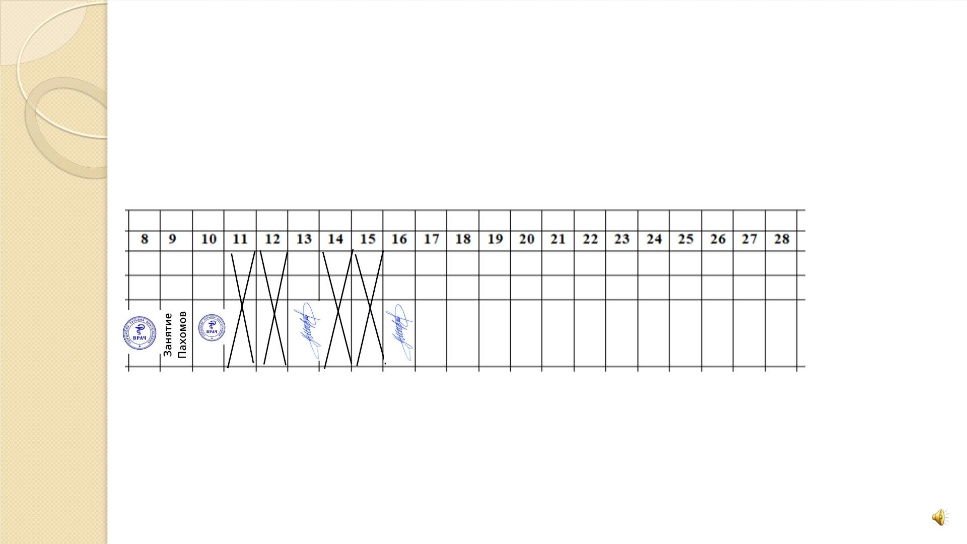
График прохождения «Клинического практикума по педиатрии» на
2025-2026 учебный год
19п-03
Ф.И.О. студента ____________№ꢀгруппыꢀ______Времяꢀпрохожденияꢀпрактикумаꢀс____2025ꢀпоꢀ_____2025
Территориальнаяꢀполиклиникаꢀ(название)______________________________________________________
Ф.И.О.ꢀответственногоꢀлицаꢀнаꢀклиническойꢀбазе_________________________________________
Названиеꢀподстанцииꢀ_______________________________Ф.И.О.ꢀответственногоꢀнаꢀподстанции_______
02.02
01. 03. 04. 05.
02 02 02 02
ꢀꢀꢀꢀꢀꢀꢀꢀꢀꢀꢀꢀꢀꢀꢀꢀꢀꢀꢀꢀꢀꢀꢀꢀꢀꢀꢀꢀꢀꢀꢀꢀꢀꢀꢀꢀꢀꢀꢀꢀꢀꢀꢀꢀꢀꢀꢀꢀꢀꢀꢀꢀꢀꢀꢀꢀꢀꢀꢀꢀꢀꢀꢀꢀꢀꢀꢀꢀꢀꢀꢀꢀꢀꢀꢀꢀꢀꢀꢀꢀꢀꢀꢀꢀꢀГрафик посещения
27.
01
28. 29. 30.
01 01 01
31.
01
15
--
17
45
4 8 3
38
*-ꢀколичествоꢀпринятыхꢀдетейꢀнаꢀприемеꢀꢀꢀꢀꢀꢀꢀꢀꢀꢀꢀꢀꢀꢀꢀꢀꢀꢀꢀꢀꢀꢀꢀꢀꢀꢀꢀꢀꢀꢀИнструктажꢀпоꢀтехникеꢀбезопасностиꢀпрошелꢀ(ла)______________подпись
**-количествоꢀобслуженныхꢀвызововꢀꢀꢀꢀꢀꢀꢀꢀꢀꢀꢀꢀꢀꢀꢀꢀꢀꢀꢀꢀꢀꢀꢀꢀꢀꢀꢀꢀꢀꢀꢀꢀꢀꢀꢀꢀꢀꢀГрафикꢀпринял(ла)______________дата_______________________подпись
***-подписьꢀиꢀличнаяꢀпечатьꢀучастковогоꢀврачаꢀꢀꢀꢀꢀꢀꢀꢀꢀꢀꢀꢀꢀꢀꢀГрафикꢀсданꢀꢀ(дата)___________Ф.И.О._преподавателя____________________
ꢀ
Руководительꢀотꢀдетскойꢀполиклиникиꢀ_____________________________ꢀꢀꢀꢀꢀꢀꢀꢀꢀꢀꢀꢀꢀꢀꢀподписьꢀꢀꢀꢀꢀꢀꢀꢀꢀꢀꢀꢀꢀꢀꢀꢀꢀꢀꢀꢀꢀꢀꢀꢀꢀпечать

Slide 13

Федеральное государственное бюджетное
образовательное учреждение высшего образования
«Оренбургский государственный медицинский университет»
Министерства здравоохранения Российской Федерации
ФГБОУ ВО ОрГМУ Минздрава России
Кафедраꢀполиклиническойꢀпедиатрии
ДНЕВНИК
«КЛИНИЧЕСКИЙ ПРАКТИКУМ
ПО ПЕДИАТРИИ»
СТУДЕНТА VI КУРСА
ПЕДИАТРИЧЕСКОГО ФАКУЛЬТЕТА
Ф.И.О.
Группы
ꢀРуководительꢀпрактикума
Доцентꢀкафедрыꢀполиклиническойꢀ
педиатрииꢀк.м.н.ꢀЕ.В.Нестеренкоꢀꢀꢀꢀꢀꢀꢀꢀꢀꢀ
ꢀ
Заведующий\аяꢀдетскойꢀполиклиникойꢀꢀꢀФ.И.О.(Указать)______________________________________________________________
Преподавательꢀкафедрыꢀ(указать)
__________________________________________________________________ꢀ
ꢀ
ꢀ
Времяꢀпрохожденияꢀпрактикума:ꢀс.
2025 по
.2025 г.

Slide 14
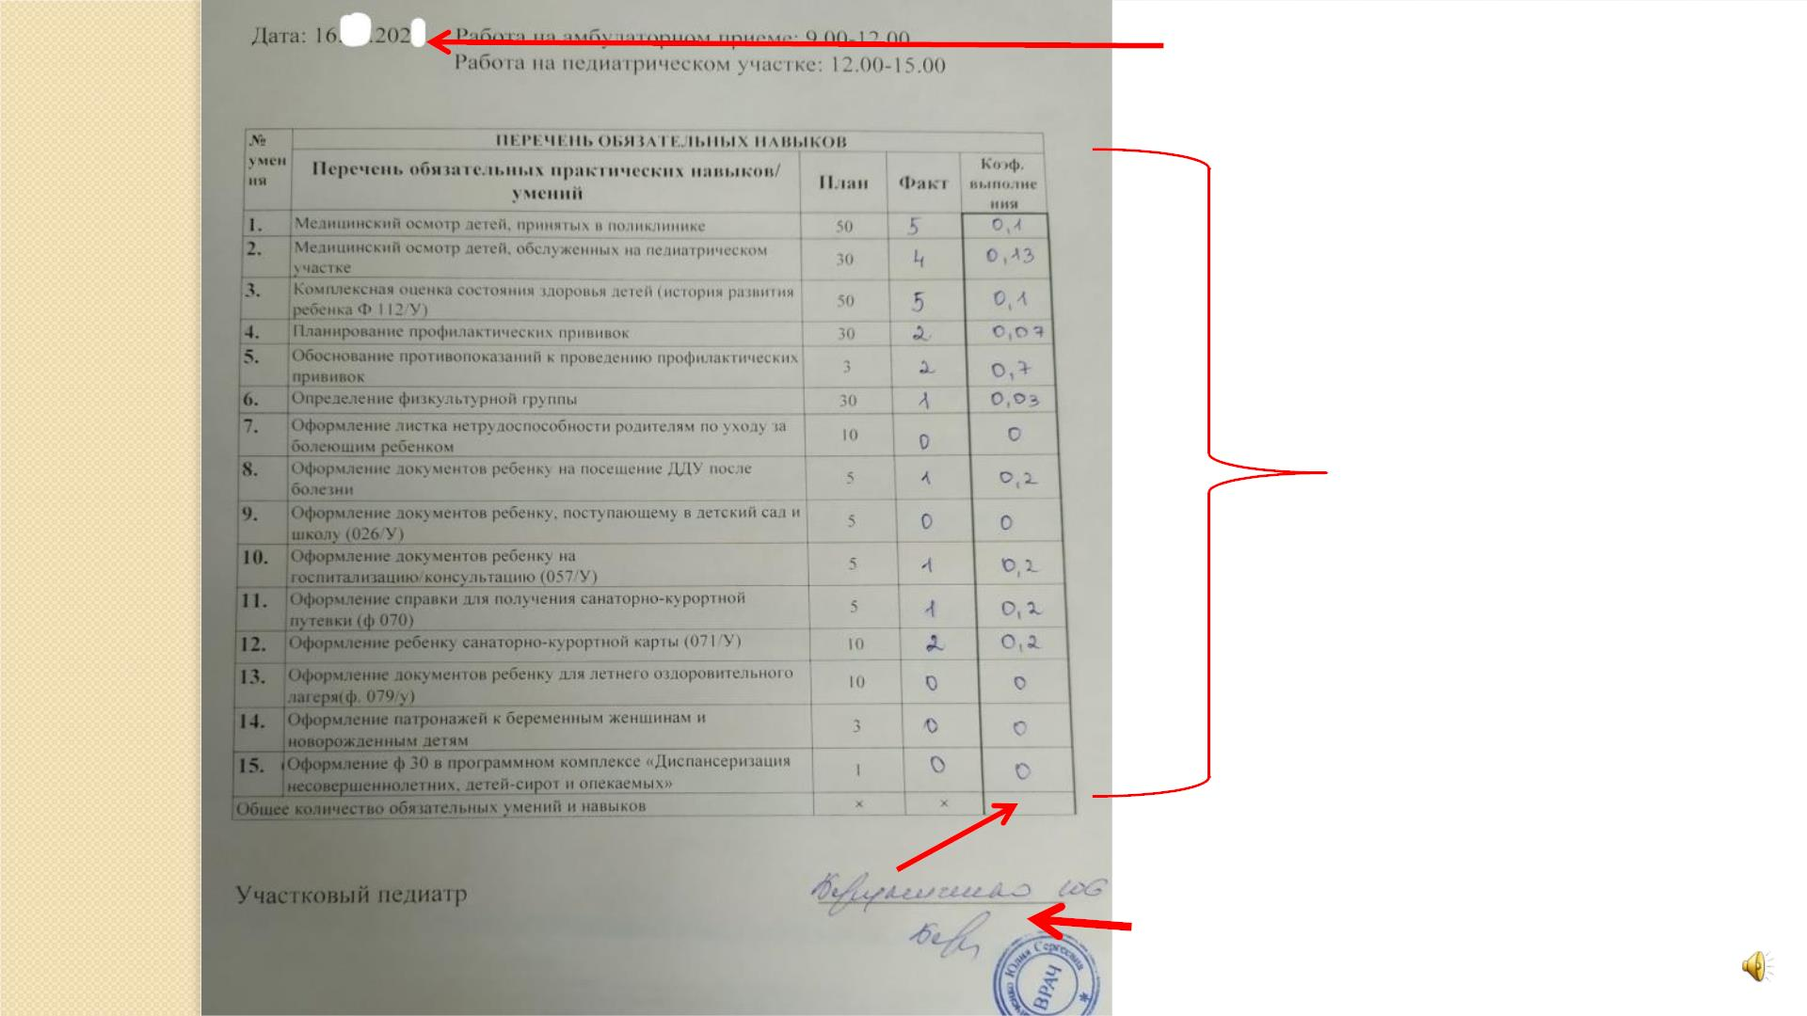
Указатьꢀдату!ꢀЗаꢀкаждыйꢀденьꢀциклаꢀ
своиꢀлистꢀсꢀнавыкамиꢀ
Указываете,ꢀчтоꢀвыꢀ
сделалиꢀзаꢀ1ꢀденьꢀ
работыꢀсꢀучетомꢀработыꢀ
наꢀамбулаторномꢀ
приемеꢀиꢀнаꢀвызовах
Ежедневно подсчитывать
Ежедневноꢀучастковыйꢀпедиатрꢀꢀсꢀ
которымꢀвыꢀработаетеꢀподписываетꢀлистꢀ
сꢀнавыкамиꢀиꢀставитꢀсвоюꢀличнуюꢀпечать

Slide 15
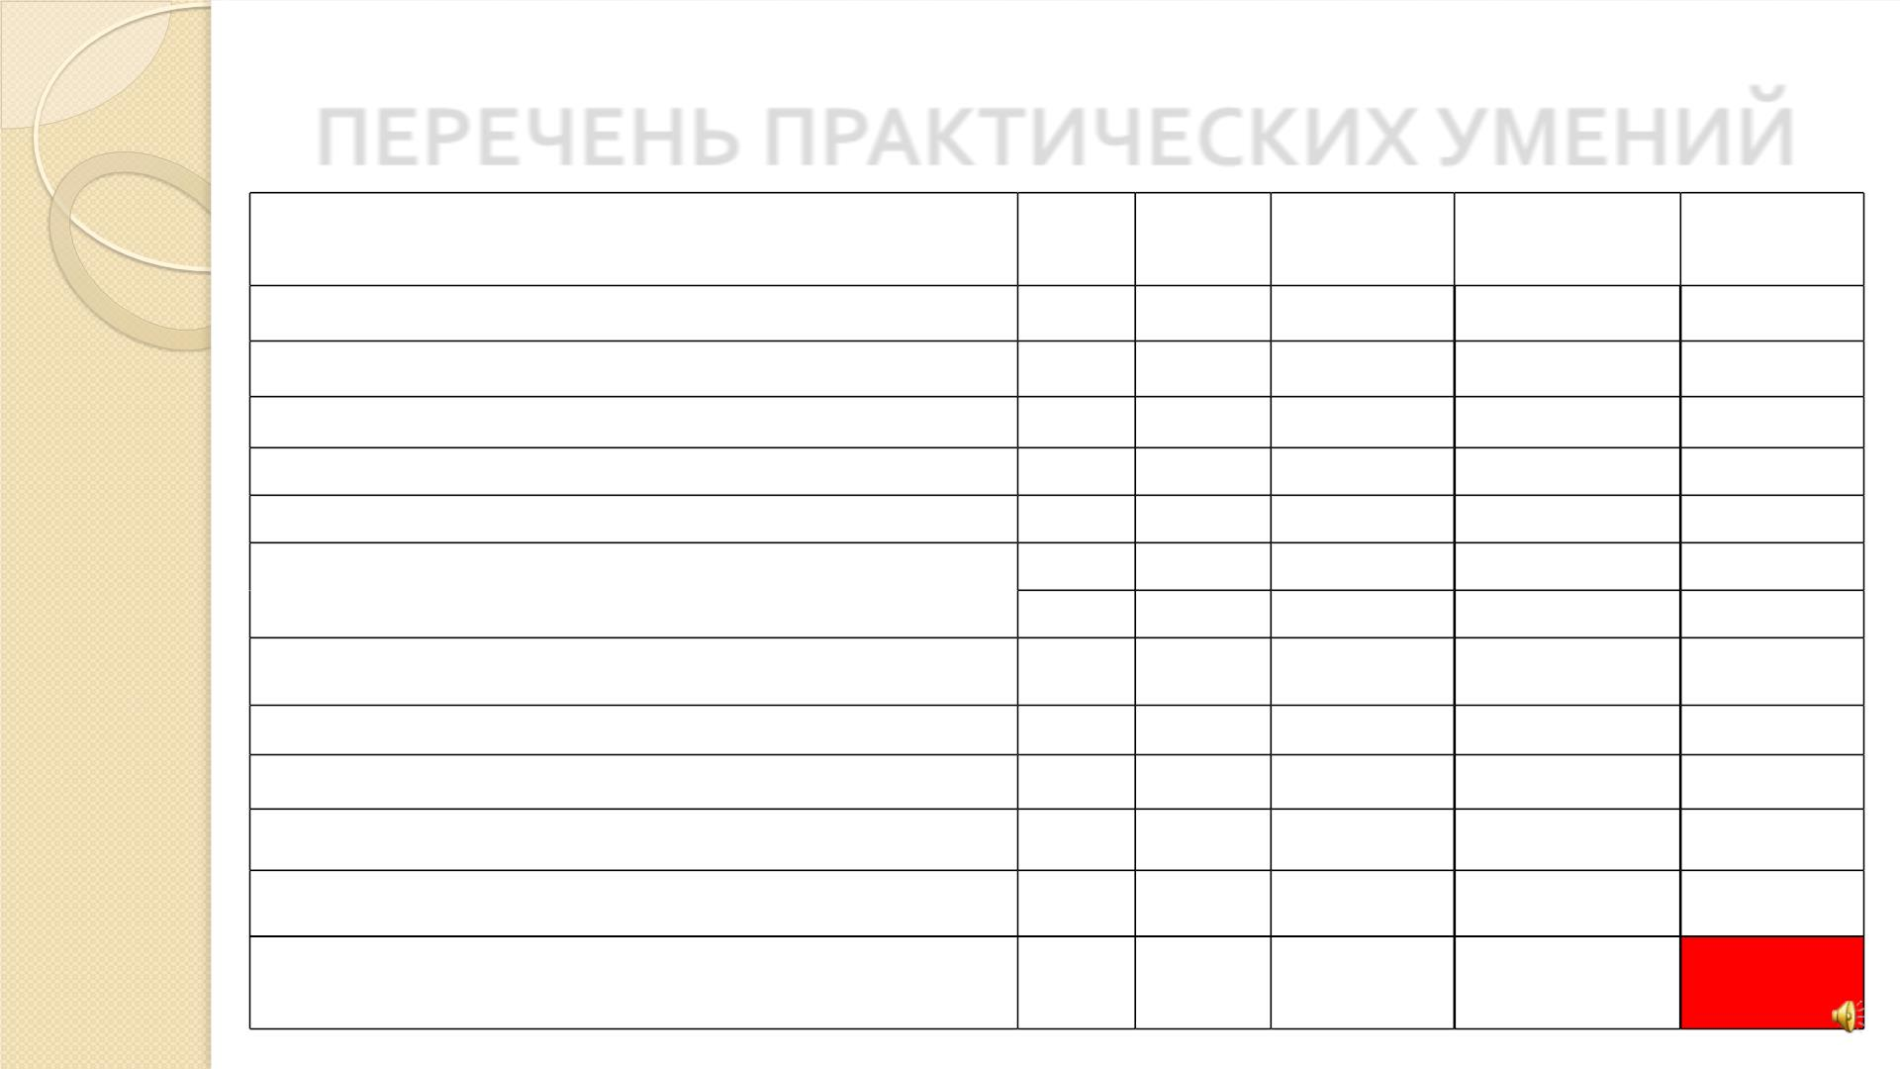
ПЕРЕЧЕНЬ ПРАКТИЧЕСКИХ УМЕНИЙ
Перечень практических умений
№ умен План
Выпол­нено
Начисляемые
баллы
Сумма
баллов
1. Число детей принятых в поликлинике
1
100
80
×
×
×
×
А) здоровых детей
­ раннего возраста
50
30
20
15
5
5
3
2
1
×
1
1
0,2
0,1
­ старшего возраста
Б) «больных» детей
×
­ с соматическими заболеваниями
2
6
0,13
­ дети «Д» группы (хроники)
2. Количество детей, обслуженных на дому
2
90
×
×
А) с соматическими заболеваниями
Б) с инфекционными заболеваниями
В) патронаж к новорожденным
50
15
0
1
2
1
1
3
0
0,07
0,3
20
5
Г) патронаж к детям первого года жизни
0
2
0
Участковый педиатр Кузьмина М.О.
×
×
×
100

Slide 16
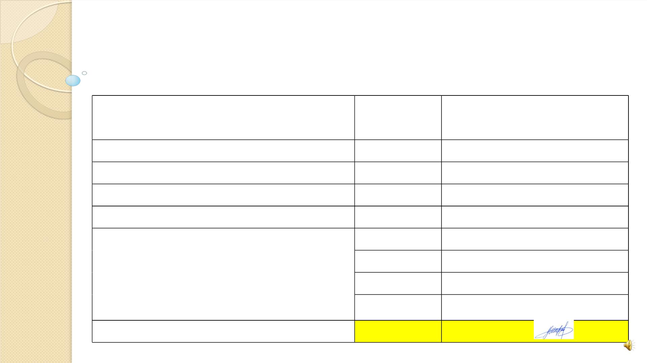
Образец оформления дневника за суточное
дежурство на скорой помощи 05-06.02.2025
ФАКУЛЬТАТИВНЫЕ НАВЫКИ И УМЕНИЯ
1. Диагностика и оказание врачебной помощи
пациентам на догоспитальном этапе при:
Примечание
Количество
10
а) обструктивный синдром
б) острые сердечно­сосудистые нарушения
­обморок, коллапс
в) острые отравления
­алкоголь и его суррагаты
­наркотическое отравление
­пищевое отравление
2
1
­ятрогенное
отравление
(барбитураты,
транквилизаторы, нафтизин и пр)
Заведующий подстанции Ф.И.О.
45
Иванова М.И.

Slide 17
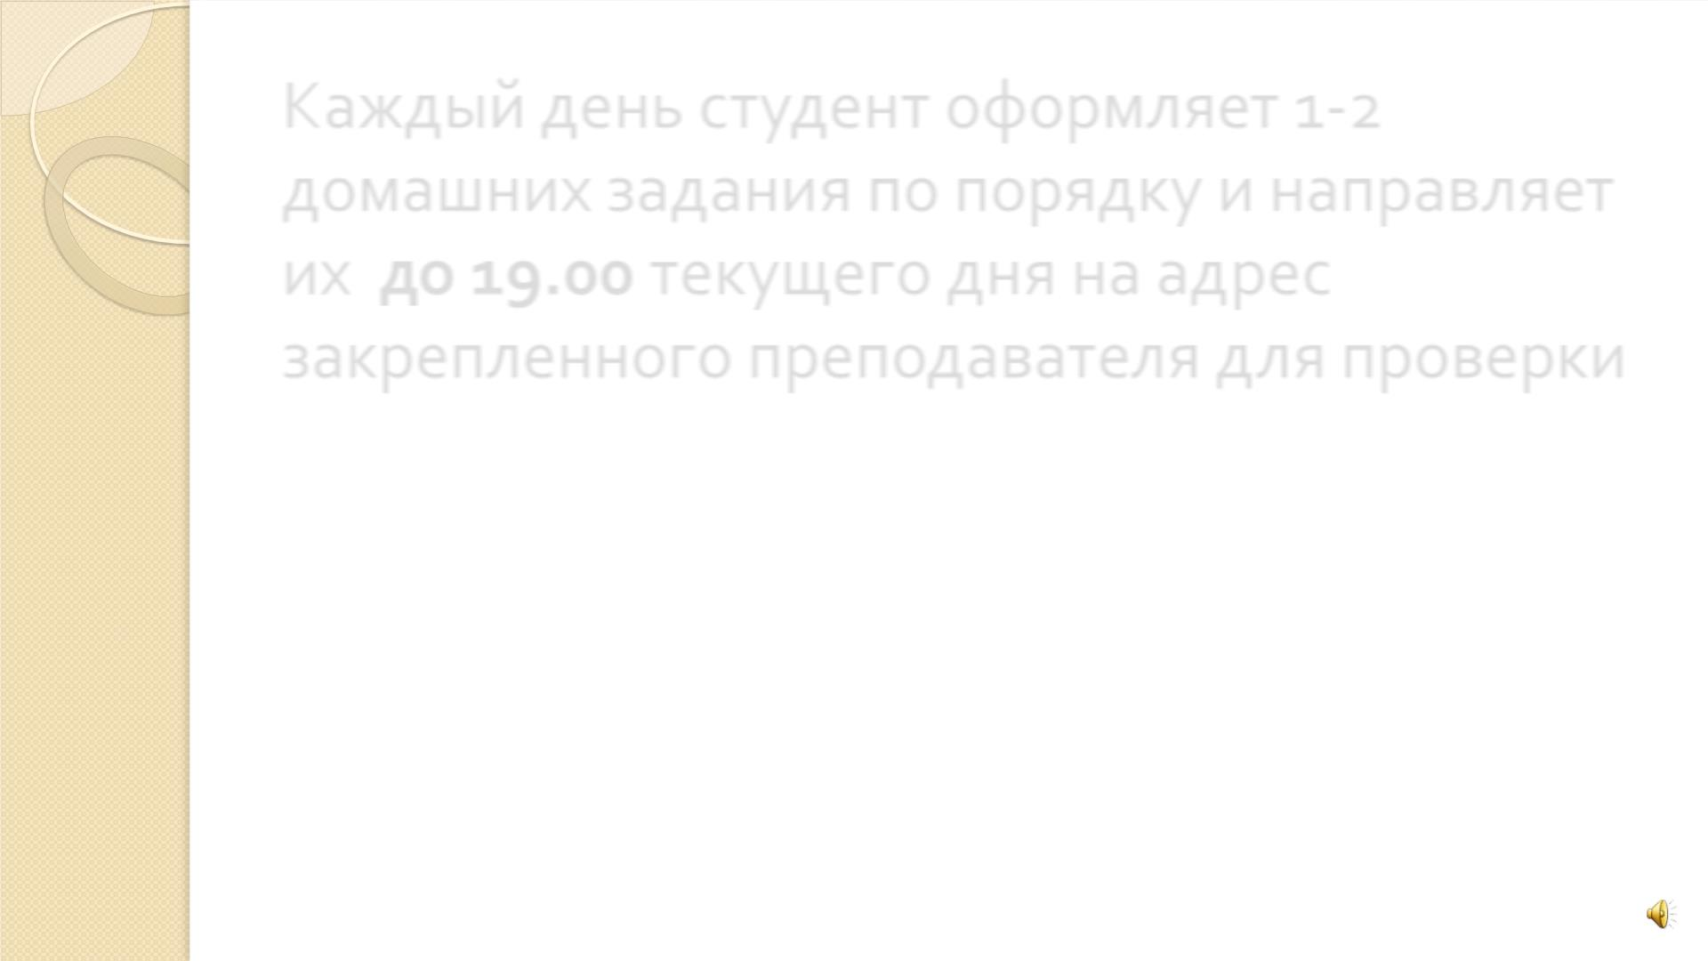
Каждыйꢀденьꢀстудентꢀоформляетꢀ1-2ꢀ
домашнихꢀзаданияꢀпоꢀпорядкуꢀиꢀнаправляетꢀ
ихꢀꢀдо 19.00 текущегоꢀдняꢀнаꢀадресꢀ
закрепленногоꢀпреподавателяꢀдляꢀпроверкиꢀ
ꢀ Одинꢀразꢀвꢀденьꢀоформлениеꢀфꢀ112
ꢀ Оформлениеꢀмедицинскойꢀдокументацииꢀ
ꢀ Заданияꢀприведеныꢀвꢀметодическомꢀпособии,ꢀкотороеꢀразмещеноꢀнаꢀсайтеꢀ
кафедры.
ꢀ Ссылкаꢀнаꢀдомашниеꢀзадания:
ꢀ https://disk.yandex.ru/i/fysAFbuurM6L4A
ꢀ Домашниеꢀзаданияꢀдляꢀскоройꢀпомощиꢀвыделеныꢀзеленнымꢀцветом.

Slide 18
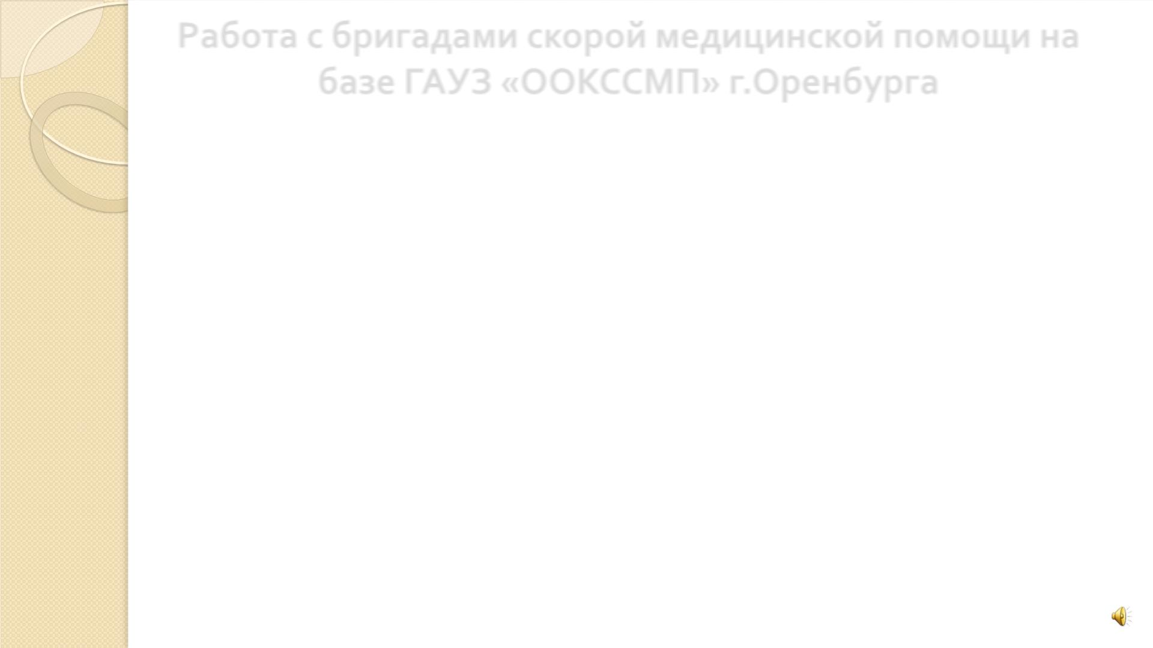
Работа с бригадами скорой медицинской помощи на
базе ГАУЗ «ООКССМП» г.Оренбурга
ꢀ Наꢀскоройꢀзапланированоꢀ4 суточных дежурств.
ꢀ Дляꢀ допускаꢀ кꢀ работеꢀ наꢀ скоройꢀ медицинскойꢀ помощиꢀ
необходимоꢀ пройтиꢀ инструктаж по технике безопасностиꢀ
(ориентировочноꢀ27.01.25,ꢀвремяꢀсообщимꢀвꢀчатеꢀгруппы)ꢀнаꢀ
базеꢀ«Центральнойꢀподстанции»ꢀобщееꢀсобраниеꢀ–ꢀявка для
всех обязательная (нужна Ваша подпись в журнале).
ꢀ Оформленнаяꢀсанитарнаяꢀкнижкаꢀ(обновитьꢀданные).
ꢀ Наличие сертификата профилактических прививок
(вакцинацияꢀ отꢀ гриппа,ꢀ дифтерии (кому исполнилось 24
года!),ꢀкори,ꢀкраснухи)ꢀ–ꢀприꢀсебеꢀиметьꢀоригиналꢀдокументаꢀ
иꢀQR –код Covid -19.ꢀ

Slide 19
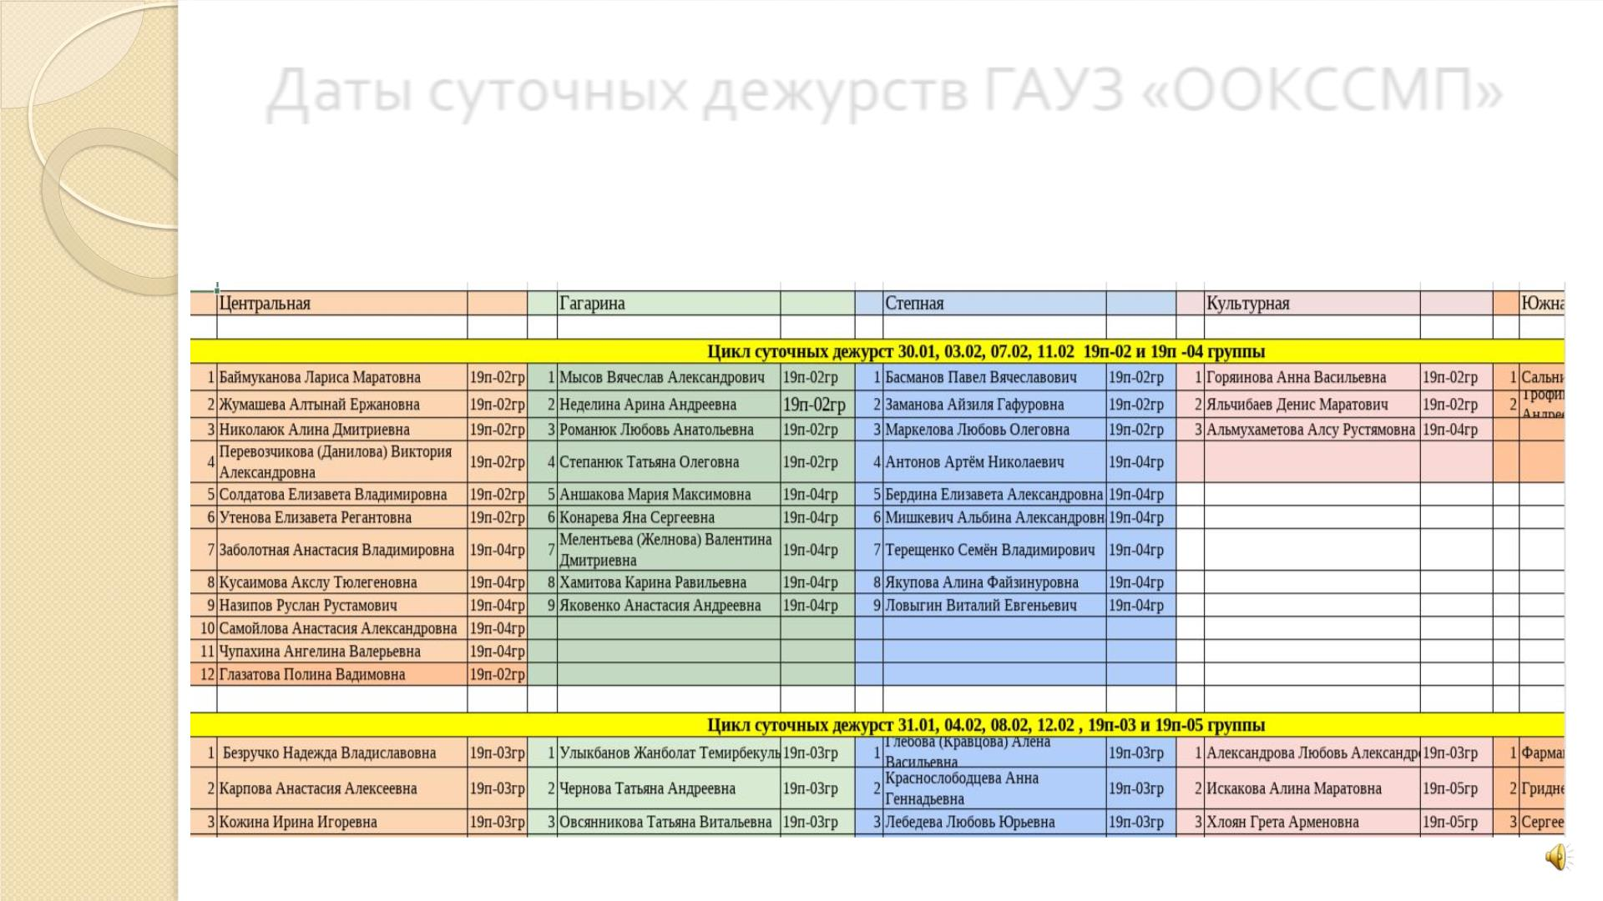
ДатыꢀсуточныхꢀдежурствꢀГАУЗꢀ«ООКССМП»
СсылкаꢀпоꢀзакреплениюꢀстудентовꢀнаꢀподстанцииꢀГАУЗꢀ«ООКССМП»ꢀгꢀОренбургаꢀиꢀдатыꢀсуточныхꢀ
дежурств.ꢀ
https://disk.yandex.ru/i/ZNOpEBSpDsEuow

Slide 20
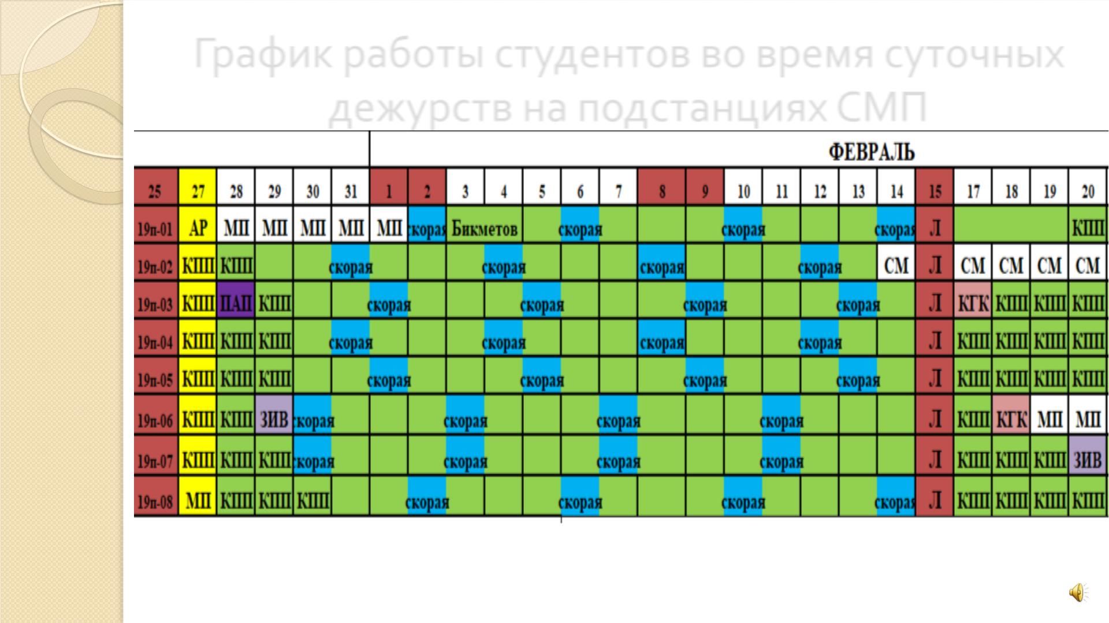
Графикꢀработыꢀстудентовꢀвоꢀвремяꢀсуточныхꢀ
дежурствꢀнаꢀподстанцияхꢀСМП

Slide 21
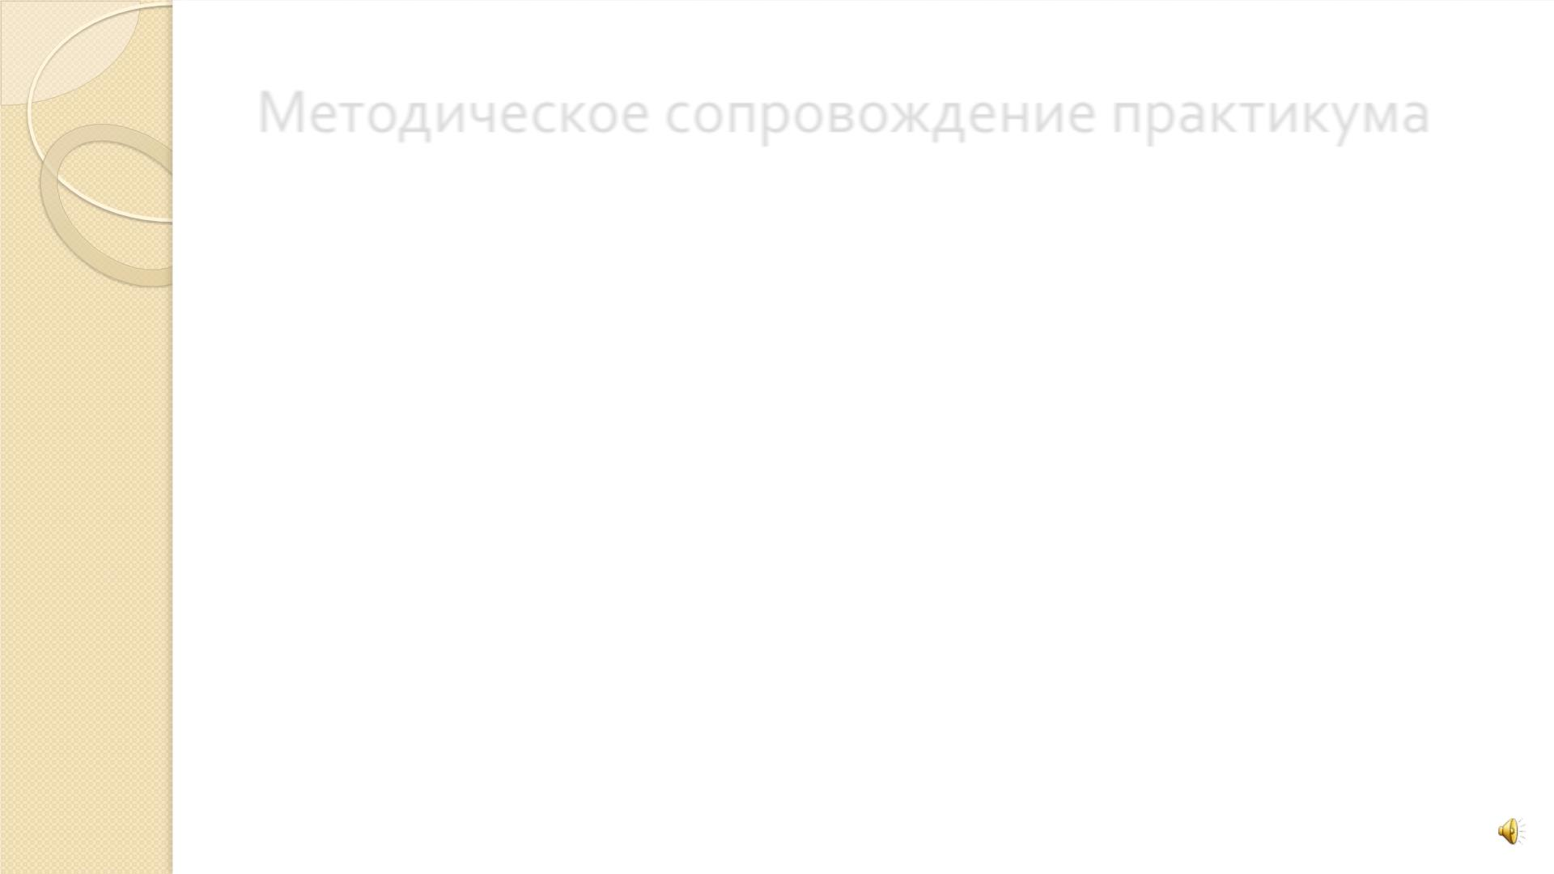
Методическоеꢀсопровождениеꢀпрактикума
ꢀМетодическоеꢀпособиеꢀпоꢀ
клиническомуꢀпрактикуму
-Инструктажꢀпоꢀтехникеꢀбезопасности
-Дневникꢀпоꢀклиническомуꢀпрактикуму
ꢀОтчетꢀпоꢀклиническомуꢀпрактикуму

Slide 22
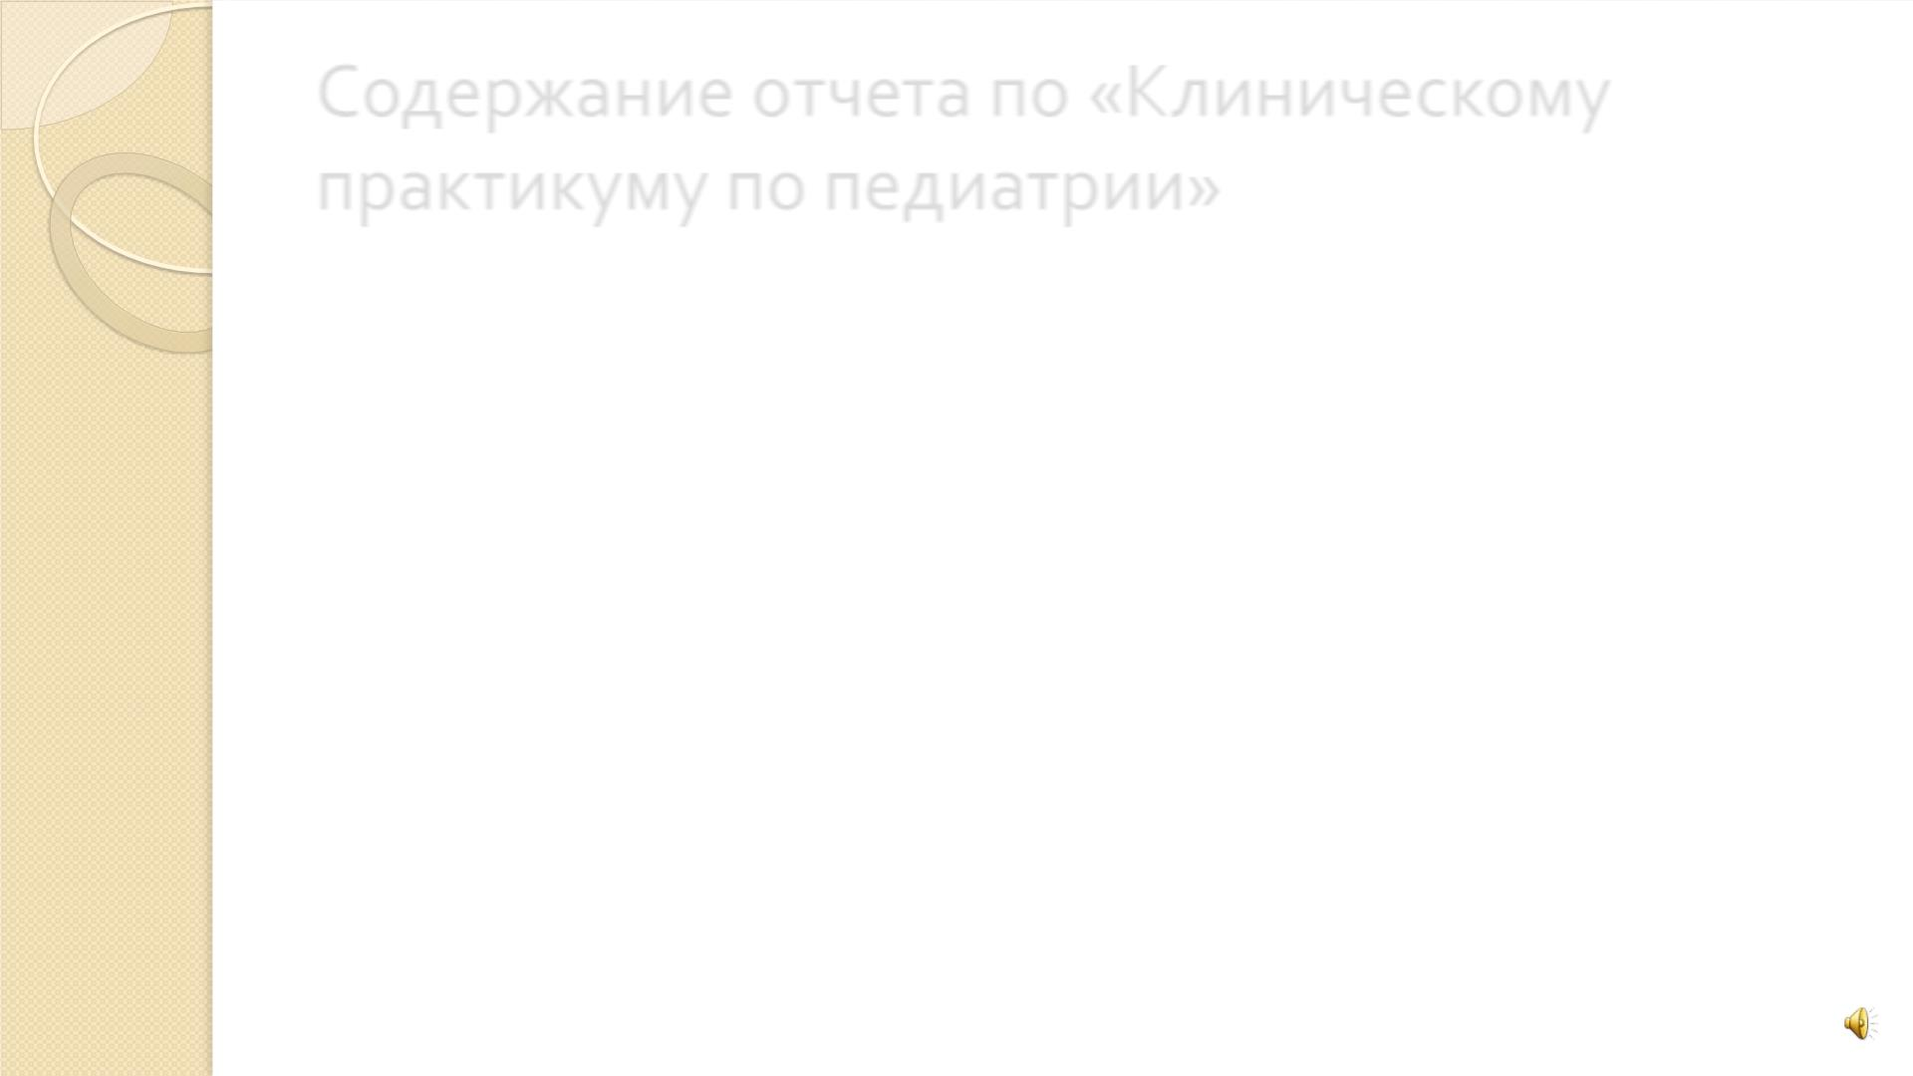
Содержаниеꢀотчетаꢀпоꢀ«Клиническомуꢀ
практикумуꢀпоꢀпедиатрии»
ꢀ Титульныйꢀлистꢀотчетаꢀ
ꢀ Характеристикаꢀдетскойꢀполиклиникиꢀсꢀуказаниемꢀ
графикаꢀработыꢀзакрепленногоꢀпедучастка
ꢀ Сводныйꢀотчетꢀпоꢀвыполненнымꢀобязательнымꢀиꢀꢀ
факультативнымꢀнавыкамꢀзаꢀвесьꢀцикл
ꢀ Характеристикаꢀнаꢀстудента
ꢀ Инструктажꢀпоꢀтехникеꢀбезопасностиꢀ(дата,ꢀподпись)
ꢀ Индивидуальныйꢀграфикꢀпосещенийꢀ(подписи,ꢀпечатьꢀМО)
ꢀ Сведенияꢀоꢀмедицинскомꢀосмотреꢀсꢀоригиналомꢀвашейꢀ
подписи.

Slide 23
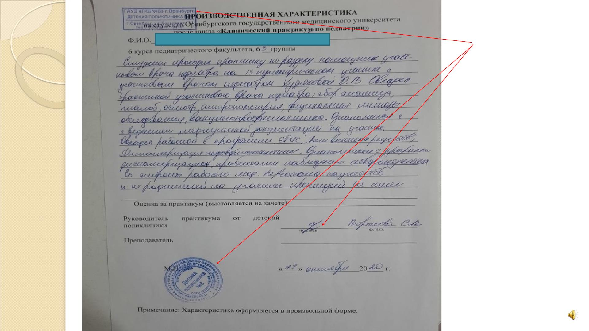
Обязательноꢀ
наличиеꢀпечатиꢀиꢀ
подписи
ВписатьꢀФ.И.О.ꢀпреподавателяꢀкафедрыꢀкоторыйꢀзаканчивалꢀциклꢀКПП

Slide 24
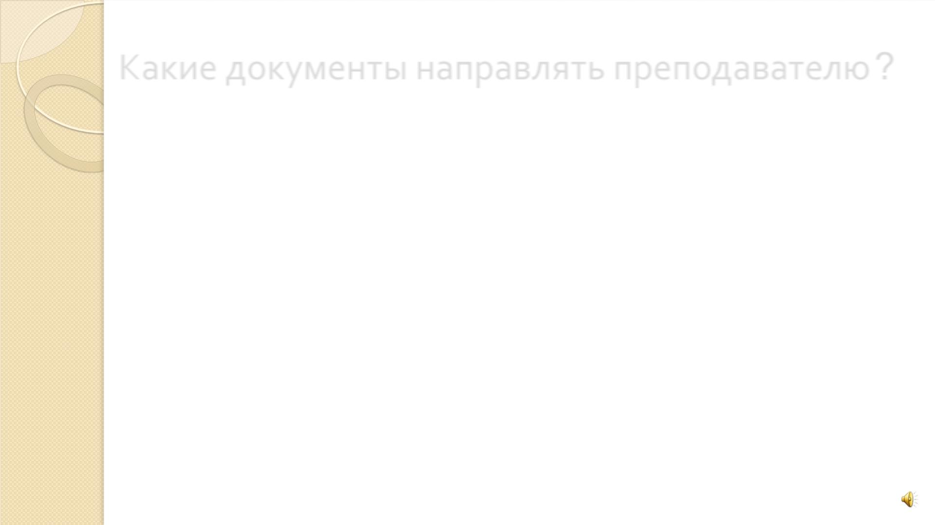
Какиеꢀдокументыꢀнаправлятьꢀпреподавателю?
ꢀ Ежедневно до 19.00
-ꢀиндивидуальныйꢀграфикꢀпосещений.
-ꢀдневникꢀсꢀвыполненнымиꢀнавыкамиꢀиꢀумениями.
-ꢀСделанныеꢀ2ꢀдомашнихꢀзадания.
ꢀ В конце цикла
-ꢀотчетꢀсꢀхарактеристикойꢀиꢀинструктажемꢀпоꢀтехникеꢀ
безопасности.
-Индивидуальныйꢀграфикꢀпосещений.

Slide 25
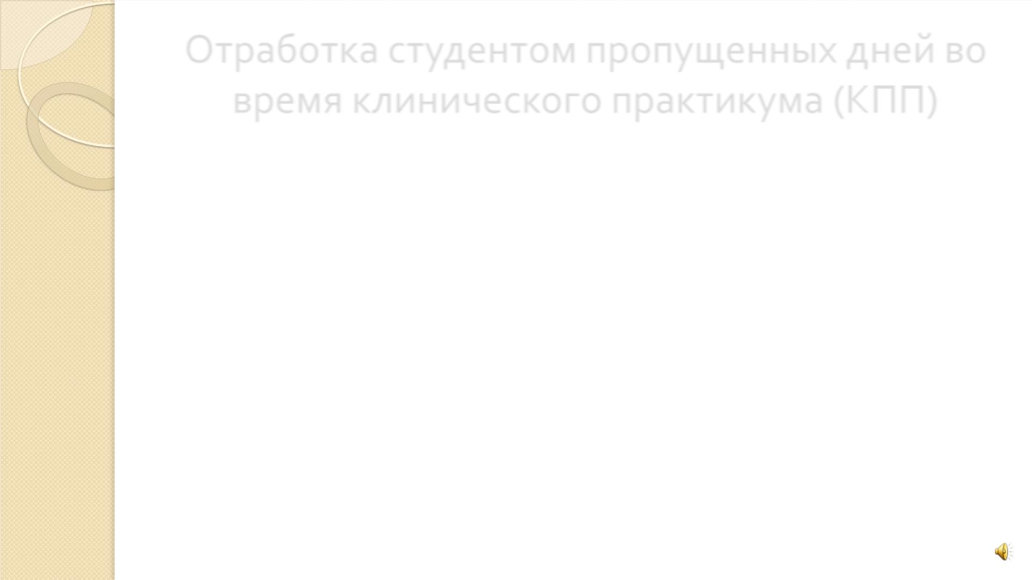
Отработкаꢀстудентомꢀпропущенныхꢀднейꢀвоꢀ
времяꢀклиническогоꢀпрактикумаꢀ(КПП)
ꢀ Еслиꢀ студентꢀ пропустилꢀ 1-2ꢀ дняꢀ иꢀ болееꢀ наꢀ
клиническомꢀ практикумеꢀ тоꢀ онꢀ обязанꢀ предоставитьꢀ
своемуꢀпреподавателюꢀдокументꢀ(справкаꢀоꢀболезни,ꢀ
приказꢀ оꢀ командированииꢀ наꢀ конференциюꢀ илиꢀ
объяснительнуюꢀ наꢀ имяꢀ заведующегоꢀ кафедрыꢀ
поликлиническойꢀ педиатрии)ꢀ подтверждающийꢀ
причинуꢀотсутствия.ꢀ
ꢀ Послеꢀобъясненияꢀпричинꢀотсутствияꢀстудентꢀможетꢀ
приступитьꢀ кꢀ отработкеꢀ пропущенногоꢀ дняꢀ толькоꢀ сꢀ
разрешенияꢀдоцентаꢀЕ.В.Нестеренко.ꢀ

Slide 26
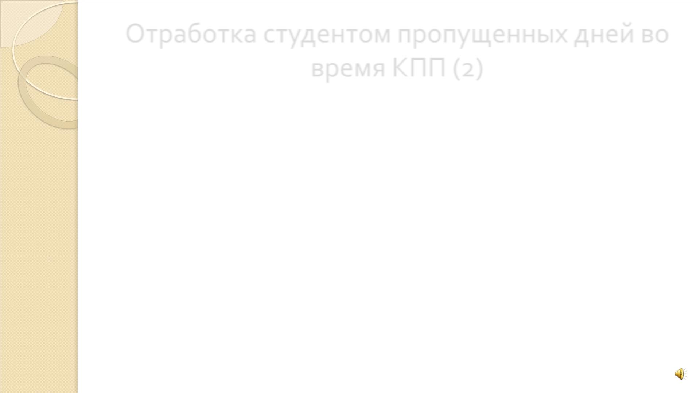
Отработкаꢀстудентомꢀпропущенныхꢀднейꢀвоꢀ
времяꢀКППꢀ(2)
ꢀ Отработкаꢀ студентомꢀ возможнаꢀ вꢀ теченииꢀ КППꢀ еслиꢀ
практикумꢀещеꢀпродолжается.ꢀ
ꢀ Одинꢀ деньꢀ наꢀ КППꢀ имеетꢀ продолжительностьꢀ6 часов.
Поэтомуꢀодинꢀденьꢀпропускаꢀотрабатываетсяꢀв течении
2-х дней по 3 часа в кабинете неотложной помощи или
с дежурным врачом сверхꢀ своихꢀ 6ꢀ часовꢀ наꢀ
прикрепленномꢀпедиатрическомꢀучастке.ꢀ
ꢀ ЕслиꢀотработкаꢀпропускаꢀбудетꢀпроходитьꢀпослеꢀКППꢀтоꢀ
отработкаꢀ возможнаꢀ наꢀ «своём»ꢀ ранееꢀ закрепленномꢀ
педиатрическомꢀ участке,ꢀ еслиꢀ вꢀ этоꢀ времяꢀ наꢀ немꢀ нетꢀ
студентаꢀизꢀдругихꢀгруппꢀкурса.ꢀ

Slide 27

Отработкаꢀстудентомꢀпропущенныхꢀднейꢀвоꢀ
времяꢀКППꢀ(3)
ꢀ Заꢀ пропущенныйꢀ деньꢀ вꢀ журналеꢀ уꢀ студентаꢀ будетꢀ
стоятьꢀотметкаꢀоꢀпропускеꢀиꢀоценкаꢀзаꢀд\зꢀ–ꢀ«ноль».ꢀ
ꢀ Согласноꢀ БРСꢀ студентꢀ имеетꢀ правоꢀ поднятьꢀ свойꢀ
рейтингꢀпутемꢀотработкиꢀпропущенногоꢀзанятия.ꢀ
ꢀ Отработкаꢀпропущенногоꢀдняꢀбудетꢀсостоятьꢀизꢀдвухꢀ
частей:ꢀ1 часть отработкаꢀ времениꢀ заꢀ пропущенныйꢀ
деньꢀ –ꢀ принимаетꢀ толькоꢀ доцентꢀ Е.В.Нестеренко.ꢀ2
частьꢀ отработкаꢀ домашнегоꢀ заданияꢀ заꢀ
пропущенныйꢀ деньꢀ –ꢀ направляетсяꢀ закрепленномуꢀ
преподавателюꢀзаꢀвашейꢀгруппой.ꢀꢀ

Slide 28

Отработкаꢀстудентомꢀпропущенныхꢀднейꢀвоꢀ
времяꢀКППꢀ(4)
ꢀ Отработкаꢀпоꢀ3ꢀчасаꢀвꢀденьꢀнаправляетсяꢀнаꢀпочтуꢀдоцентаꢀ
Е.В.Нестеренкоꢀ (pp.distant2020@mail.ru)ꢀ деньꢀ вꢀ день.ꢀ
Сегодня отработали 3 часа на почту сегодня должны и
отправить документы. Если документы пришли с
пометкой, что отработка была вчера, то такие
документы не будут засчитываться.
ꢀ Вꢀ индивидуальномꢀ графикеꢀ посещенийꢀ пропущенныйꢀ
деньꢀнеꢀоформляется.ꢀУказываетсяꢀдата,ꢀстолбецꢀостаетсяꢀ
пустымꢀбезꢀпечатейꢀиꢀподписиꢀучꢀпедиатра.ꢀПродолжаетсяꢀ
графикꢀ сꢀ тогоꢀ дняꢀ когдаꢀвыꢀ приступитеꢀ кꢀ своейꢀ текущейꢀ
работеꢀсогласноꢀрасписанияꢀКППꢀотꢀдеканата.ꢀ

Slide 29

Отработкаꢀстудентомꢀпропущенныхꢀднейꢀвоꢀ
времяꢀКППꢀ(5)
ꢀ Пакетꢀдокументовꢀобꢀотработкеꢀоформляетсяꢀвꢀформатеꢀ
Pdfꢀ (вꢀ одномꢀ файле)ꢀ называетсяꢀ Иванов 19п-01
отработка 08.09 за 02.09 (даты указываются
конкретные за те дни за которые у вас будут пропуски)
иꢀвключаетꢀследующиеꢀпозиции:
-ꢀграфикꢀпосещенийꢀиндивидуальный
-ꢀ справкаꢀ отꢀ педиатраꢀ обꢀ отработкеꢀ 3ꢀ –хꢀ часовꢀ ꢀ (печатьꢀ иꢀ
подписьꢀ педиатраꢀ сꢀ указаниемꢀ датыꢀ иꢀ времениꢀ
отработки)
-листꢀ выполненныхꢀ практическихꢀ навыковꢀ заꢀ этиꢀ 3ꢀ часаꢀ
(печатьꢀиꢀподписьꢀпедиатра).ꢀ

Slide 30
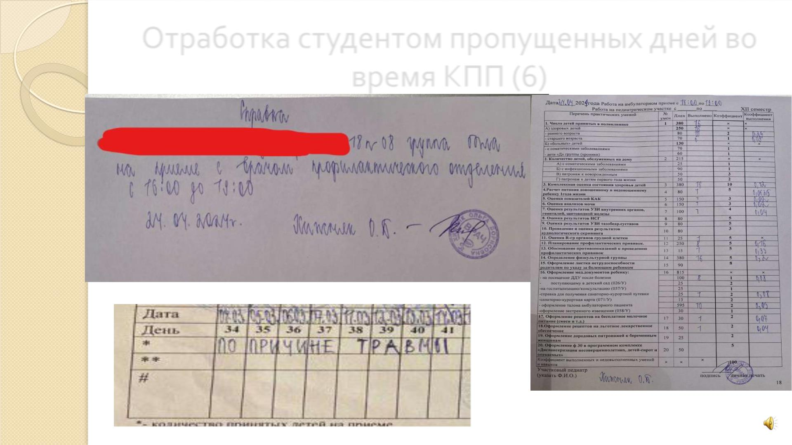
Отработкаꢀстудентомꢀпропущенныхꢀднейꢀвоꢀ
времяꢀКППꢀ(6)

Slide 31
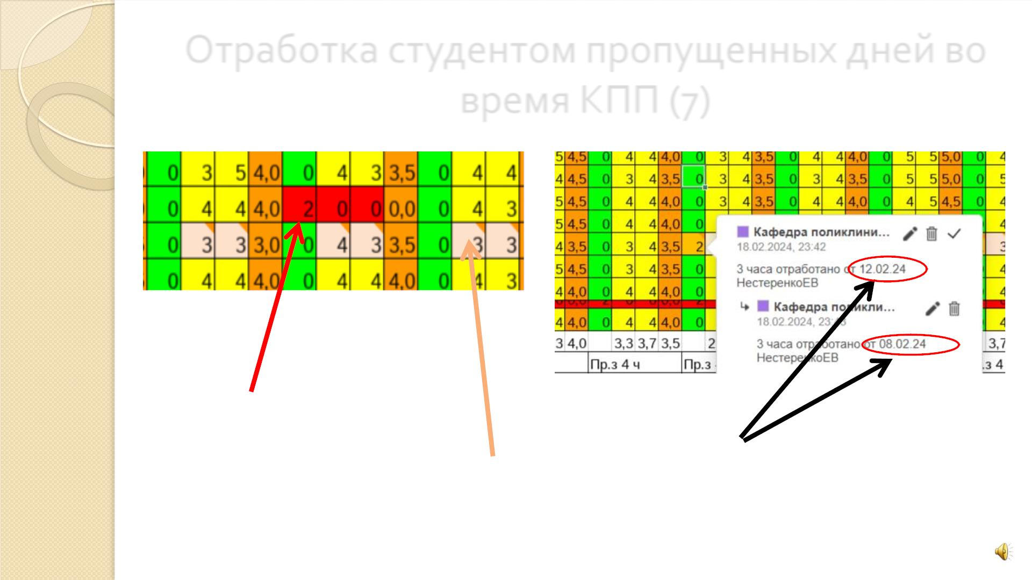
Отработкаꢀстудентомꢀпропущенныхꢀднейꢀвоꢀ
времяꢀКППꢀ(7)
Вꢀ электронномꢀ журналеꢀ краснаяꢀ клеткаꢀ
напротивꢀ вашейꢀ фамилииꢀ означает,ꢀ чтоꢀ
преподавательꢀнеꢀполучилꢀотꢀвасꢀдокументов.ꢀ
2-ꢀ этоꢀ неуважительныйꢀ пропускꢀ иꢀ «0»ꢀ –ꢀ нетꢀ
сделанногоꢀд\з.ꢀ
Еслиꢀстудентꢀотработалꢀпропущенныйꢀденьꢀнаꢀ
циклеꢀКППꢀвꢀэлектронномꢀжурналеꢀбудутꢀуказаныꢀ
датыꢀкогдаꢀвыꢀосуществлялиꢀотработку.ꢀ
Розовыеꢀклеткиꢀэтоꢀотработкиꢀд\зꢀтакꢀкакꢀвыꢀвꢀ
этотꢀденьꢀнеꢀприслалиꢀсделаннойꢀработы,ꢀноꢀ
предоставилиꢀ графикꢀ посещенийꢀ сꢀ листомꢀ
выполненныхꢀпрактическихꢀнавыков.ꢀОценкаꢀ
снижаетсяꢀнаꢀбалл.ꢀꢀꢀꢀ

Slide 32
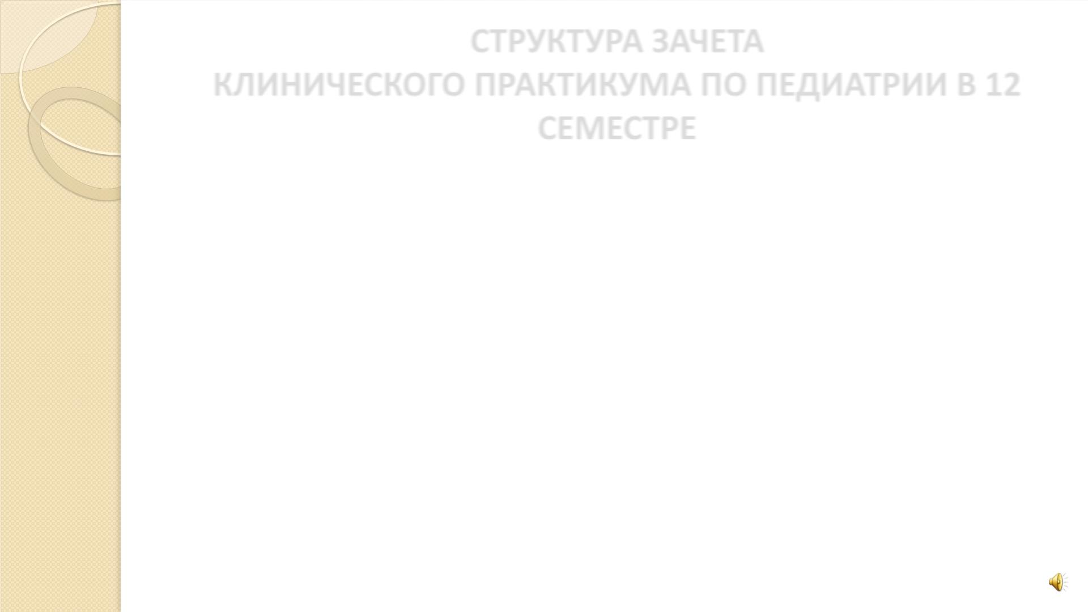
СТРУКТУРА ЗАЧЕТА
КЛИНИЧЕСКОГО ПРАКТИКУМА ПО ПЕДИАТРИИ В 12
СЕМЕСТРЕ
§ Решениеꢀакредитационныхꢀтестовыхꢀзаданийꢀ
наꢀбазеꢀFMZAꢀhttps://fmza.ru,ꢀ
§ Решениеꢀаккредитационныхꢀкейсꢀ –ꢀ задачꢀнаꢀ
базеꢀFMZAꢀhttps://fmza.ru,ꢀ
§ Приемꢀ «реального»ꢀ пациентаꢀ вꢀ кабинетеꢀ
участковогоꢀврачаꢀвꢀд\пꢀГАУЗꢀ«ДГКБ»ꢀпоꢀчекꢀ–
листу.
§ Умениеꢀ внестиꢀ результатыꢀ медицинскогоꢀ
осмотраꢀвꢀпрограммуꢀЕЦП.ꢀ

Slide 33

БЛАГОДАРЮꢀЗАꢀВНИМАНИЕ!

